Slide 1
第7章 语法制导的语义计算

Slide 2
本章提要
对于词法分析和语法分析正确的源程序就可以进行语义分析
本章主要两种语义分析模型——属性文法和翻译模式。我们只涉及属性文法。

Slide 3
一、什么是属性
例1：已知文法G：
E→ T+T |T or T
T→0|1|…|9
T→ ture |false
分析句子 3+4 的语义
T₁+T₂ |T₁ or T₂
E => T₁+T₂ =>3+4
? 为什么选择E→ T+T
答：从3+4知：T的type应是int
type 是T的属性之一，记作：T.type

Slide 4
例2：已知文法G(S)：
S→ ABC
A→ Aa |a B→Bb|b C→ Cc |c
该文法定义的语言特点是 a⁺b⁺c⁺
即：若干个（至少一个）a,b,c顺序组成的符号串。
若要求符号串中a,b,c的数量相等，即｛a^{n}b^{n}c^{n} |n >0｝
则：原文法中的非终结符不仅要结构正确，而且要数量正确。
要关注 A.num B.num C.num num是A,B,C的一种属性
文法的属性可用来刻画和文法符号关联的任何特定信息，常用的属性包括：值，类型，地址…

Slide 5
在文法的基础上，为每个非终结符号关联一个有特定意义的属性，并为产生式关联相应的语义计算规则，称为属性文法。
属性用 V_{N}.t 的形式描述。 V_{N}是某个非终结符号，t 是其属性，中间用“.”连接
每个产生式关联的语义计算规则，用｛ ｝括起来。
一个产生式出现了相同的文法符号，用不同的下标进行区分。

Slide 6
例7.1：对于语言L=｛a^{n}b^{n}c^{n} |n >0｝，可以设计如下属性文法
已知文法G(S)：
S→ ABC ｛if (A.num:= C.num) and (B.num:= C.num )
Then print(“Accepted”)
else print(“Refused”) ｝
A→ A₁a ｛A.num:= A₁.num+1 ｝
A→ a ｛A.num:= 1 ｝
B→B₁b { B.num:= B₁.num+1 ｝
B→b ｛B.num:= 1 ｝
C→ C₁c ｛C.num:= C₁.num+1 ｝
C→ c ｛C.num:= 1 ｝

Slide 7
二、属性的种类，如何传递
属性可以分为两大类，继承属性和综合属性。属性不同，也反映了传递方式的不同。
综合属性
在分析树中，一个结点的综合属性值由其子节点的属性值决定。
换句话说：一个非终结符的综合属性值由其右端产生式的文法符号的属性决定。
传递方式： 自下而上

Slide 8
传递方式： 自上而下
继承属性
产生式右部某个文法符号的继承属性是由其左部符号的继承属性和（或）右部其他文法符号的属性决定。
绝大多数文法符号的继承属性来自它左端非终结符号的属性决定。
若产生式A → α关联的语义规则的形式为b:=f(c₁,c₂,…,c_{k}).
f是一个函数，b和c₁,c₂,…,c_{k}是该产生式文法符号的属性。
如果b是产生式右部某个文法符号X的一个属性，并且c₁,c₂,…,c_{k}的属性来自A或产生式右端其他符号，则称b是文法符号X的一个继承属性, 从c₁,c₂,…,c_{k}的属性继承而来。
继承属性由相应语法树中的结点的父结点属性计算得到，即沿语法树向下传递，由根结点到分枝结点，它反映了对上下文依赖的特性。继承属性可以很方便地用来表示程序语言上下文的结构关系。

Slide 9
二、属性的表示方式-依赖图
依赖图是在语法树的基础上，用有向弧表示属性的传递方式
例7.1：已知文法G(S)：
S→ ABC ｛if (A.num:= C.num) and (B.num:= C.num )
Then print(“Accepted”)
else print(“Refused”) ｝
A→ A₁a ｛A.num:= A₁.num+1 ｝
A→ a ｛A.num:= 1 ｝
B→B₁b { B.num:= B₁.num+1 ｝
B→b ｛B.num:= 1 ｝
C→ C₁c ｛C.num:= C₁.num+1 ｝
C→ c ｛C.num:= 1 ｝
S
A
B
C
A
a
B
b
C
c
A
a
B
b
C
c
a
b
c
分析aaabbbccc的语义是否正确

Slide 10
依赖图是在语法树的基础上，用有向弧表示属性的传递方式
例7.1：已知文法G(S)：
S→ ABC ｛if (A.num:= C.num) and (B.num:= C.num )
Then print(“Accepted”)
else print(“Refused”) ｝
A→ A₁a ｛A.num:= A₁.num+1 ｝
A→ a ｛A.num:= 1 ｝
B→B₁b { B.num:= B₁.num+1 ｝
B→b ｛B.num:= 1 ｝
C→ C₁c ｛C.num:= C₁.num+1 ｝
C→ c ｛C.num:= 1 ｝
Print(…)
A.num=3
B.num=3
C.num=3
A.num=2
a
b
c
B.num=2
C.num=2
A.num=1
a
B.num=1
b
C.num=1
c
a
b
c

Slide 11
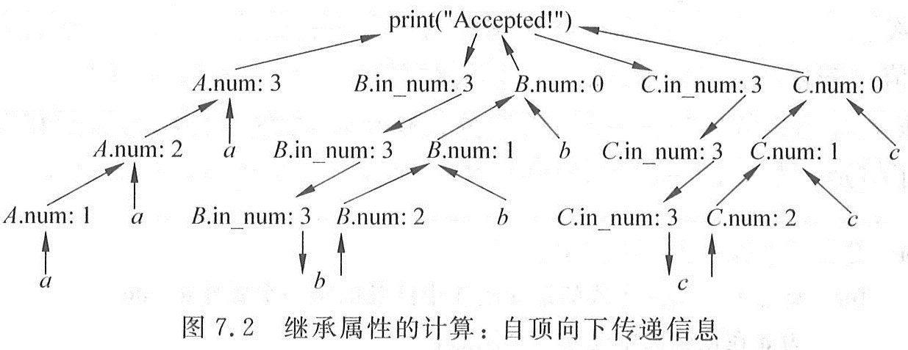
例7.2：已知文法G(S)：
S→ ABC ｛ B.in-num:= A.num; C.in-num:= A.num;
if (B.num= 0) and (C.num=0)
Then print(“Accepted”)
else print(“Refused”) ｝
A→ A₁a ｛A.num:= A₁.num+1 ｝
A→ a ｛A.num:= 1 ｝
B→B₁b {B₁.in_num:= B.in_num; B.num:= B₁.num-1 ｝
B→b ｛ B.num:= B₁.in_num-1 ｝
C→ C₁c ｛ C₁.in_num:= C.in_num; C.num:= C₁.num-1 ｝
C→ c ｛ C.num:= C₁.in_num-1 ｝

Slide 12
三、属性文法如何进行语义计算
属性文法，可以通过遍历分析树（依赖图）的方式进行计算。
对于典型的属性文法（L-属性文法），可以在语法分析的同时进行语义分析。
什么是L-属性文法？
已知文法，如果对于其中的每一个产生式A→X₁X₂…X_{n},每个语义动作涉及的属性或是综合属性，或是继承属性，而且继承属性只能依赖于：
1）X_{i}的左边符号X₁X₂…X_{i-1}的属性；
2）A的继承属性
则该文法是L-属性文法。
如果L-属性文法只有综合属性，该文法也称为S-属性文法。

Slide 13
1、S-属性文法的语义计算
产生式：
（1） S→E
（2） E→E₁+ T
（3） E→T
（4） T→T₁* F
（5） T→F
（6） F→(E)
（7） F→digit
语义规则:
｛ print (E.val) ｝
｛ E.val = E₁.val+T.val ｝
｛ E.val = T.val ｝
｛ T.val = T₁.val*F.val ｝
｛ T.val = F.val｝
｛ F.val = E.val ｝
｛F.val = digit.lexval ｝
其中：digit.lexval表示词法分析过程中，确定的属性（值）

Slide 14
1、S-属性文法的语义计算
很显然，可以采用自底向上的语法分析（LR分析）进行语法结构分析，同时将值求出来。扩充分析栈
TOP
S_{K}
X_{K}
V_{k.}val
…
…
…
S₁
X₁
V₁.val
S₀
#
—
状态
符号
语义
扩充的 LR分析栈

Slide 15
步骤 | 归约 | 状态栈 | 语义栈 | 符号栈 | 输入串
1） |  | 0 | - | # | 2+3*5#
2） |  | 05 | -- | #2 | +3*5#
3） | R6 | 03 | -2 | #F | +3*5#
4） | R4 | 02 | -2 | #T | +3*5#
5） | R2 | 01 | -2 | #E | +3*5#
6） |  | 016 | -2 - | #E+ | 3*5#
7） |  | 0165 | -2 -- | #E+3 | *5#
8） | R6 | 0163 | -2-3 | #E+F | *5#
9） | R4 | 0169 | -2-3 | #E+T | *5#
10） |  | 01697 | -2-3- | #E+T* | #
11） |  | 016975 | -2-3-- | #E+T*5 | #
12） | R6 | 01697（10） | -2-3-5 | #E+T*F | #
13） | R3 | 0169 | -2-（15） | #E+T | #
14) | R1 | 01 | -（17） | #E | #
15） | 接受
产生式：
（1） S→E
（2） E→E₁+ T
（3） E→T
（4） T→T₁* F
（5） T→F
（6） F→(E)
（7） F→digit
语义规则:
｛ print (E.val) ｝
｛ E.val = E₁.val+T.val ｝
｛ E.val = T.val ｝
｛ T.val = T₁.val*F.val ｝
｛ T.val = F.val｝
｛ F.val = E.val ｝
｛ F.val = digit.lexval ｝

Slide 16
本章重点
语义分析的属性文法，就是对非终结符号定义相关属性。在语法分析时候，同时对语义进行计算。
常用的属性包括：值，类型，地址 等等。
属性的传递有两种方式：继承和综合。

